Slide 1
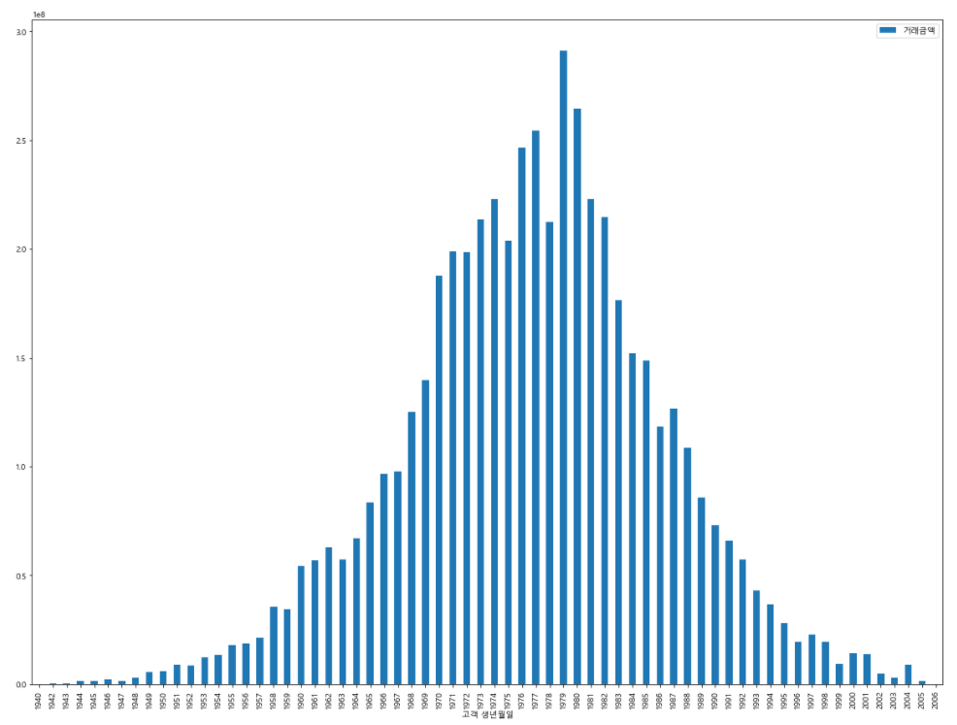
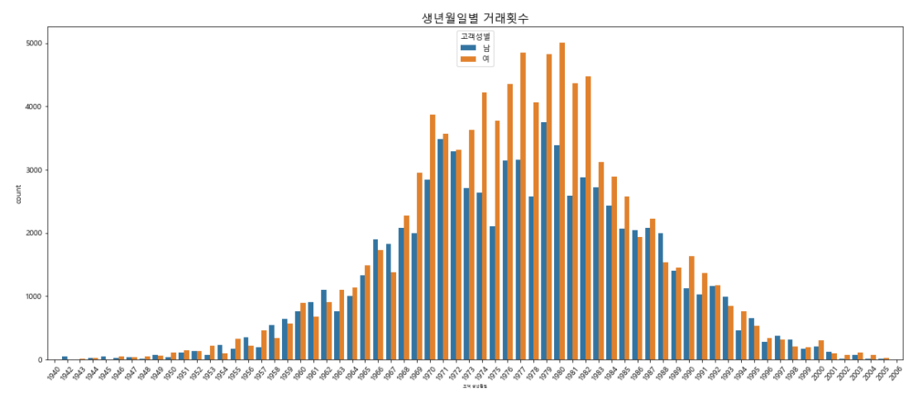
<생년월일 기준_김근연>
3. 울산페이 데이터 분석 단계별 설명
(4단계) 데이터 분석 및 시각화, 시사점(1/6)
분석 과정
각 생년월일별 거래횟수
생년월일별 거래금액 집계
- pivot_table 사용
시각화
- matplotlib사용
최대 거래횟수 생년월일은 1979년생 8576건입니다.
최소 거래횟수 생년월일은 1940년생 1건입니다.
생년월일별 남자 최대 거래횟수는 1979년생이고,
생년월일별 여자 최대 거래횟수는 1980년생입니다.
그래프 삽입

Slide 2
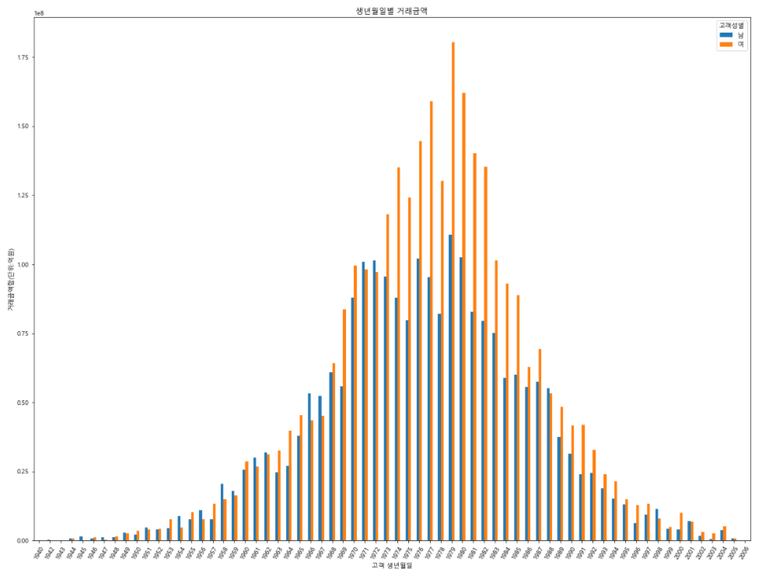
<생년월일 기준_김근연>
3. 울산페이 데이터 분석 단계별 설명
(4단계) 데이터 분석 및 시각화, 시사점(1/6)
분석 과정
각 생년월일별 거래금액합
생년월일별 거래금액 집계
- pivot_table 사용
시각화
- matplotlib사용
생년월일별 최대거래금액합은 남자는 1979년생으로 110,596,680 입니다.
생년월일별 최대거래금액합은 여자는 1979년생으로 180,407,210 입니다.
그래프 삽입

Slide 3
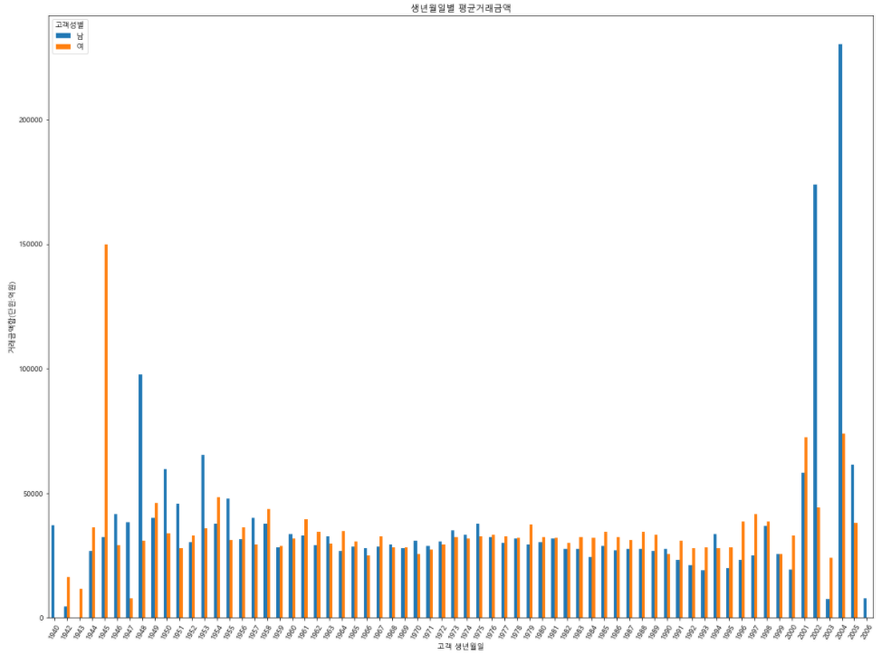
<생년월일 기준_김근연>
3. 울산페이 데이터 분석 단계별 설명
(4단계) 데이터 분석 및 시각화, 시사점(1/6)
분석 과정
각 생년월일별 1인당 평균 거래금액
생년월일별 거래금액 집계
- pivot_table 사용
시각화
- matplotlib사용
생년월일별 최대평균거래금액 남자는 2004년생으로 약 230,347원 입니다.
생년월일별 최대평균거래금액 여자는 1945년생으로 약 150,000원 입니다.
그래프 삽입

Slide 4
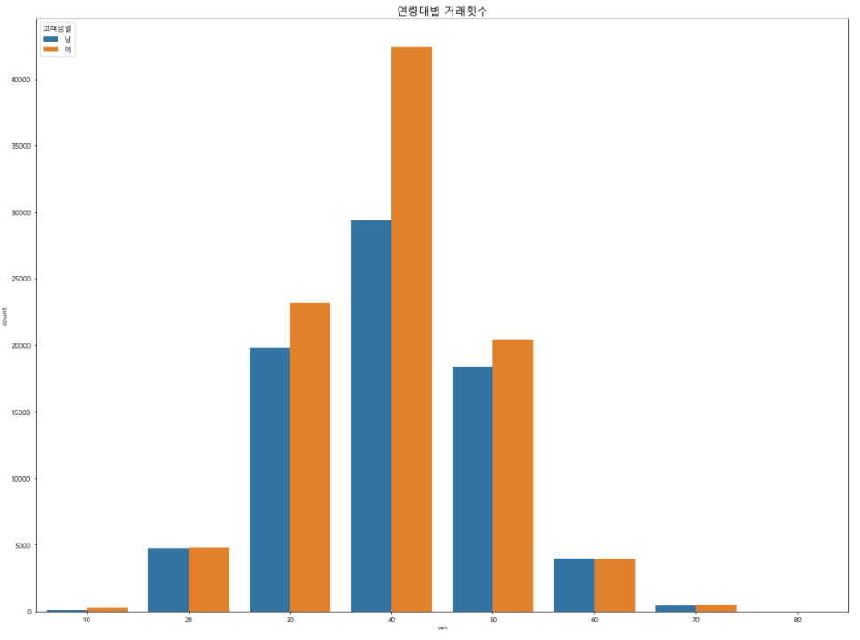
<연령대 기준_김근연>
3. 울산페이 데이터 분석 단계별 설명
(4단계) 데이터 분석 및 시각화, 시사점(1/6)
분석 과정
각 연령대별 거래횟수
연령대별 거래금액 집계
- pivot_table 사용
시각화
- matplotlib사용
연령대별 남자 최대 거래횟수는 40대입니다.
연령대별 여자 최대 거래횟수는 40대입니다.
그래프 삽입

Slide 5
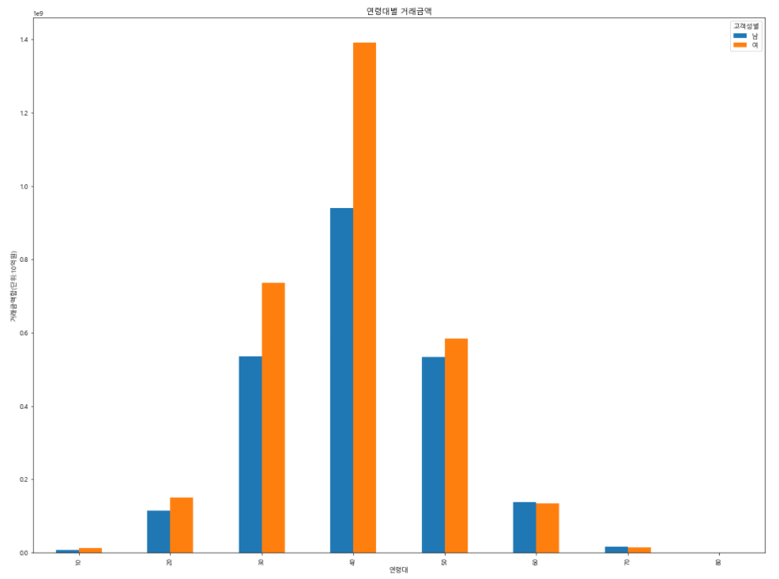
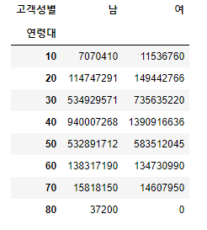
<생년월일 기준_김근연>
3. 울산페이 데이터 분석 단계별 설명
(4단계) 데이터 분석 및 시각화, 시사점(1/6)
분석 과정
각 연령대별 거래금액합
연령대별 거래금액 집계
- pivot_table 사용
시각화
- matplotlib사용
연령대별 최대사용금액은 40대 여자입니다.
그래프 삽입

Slide 6
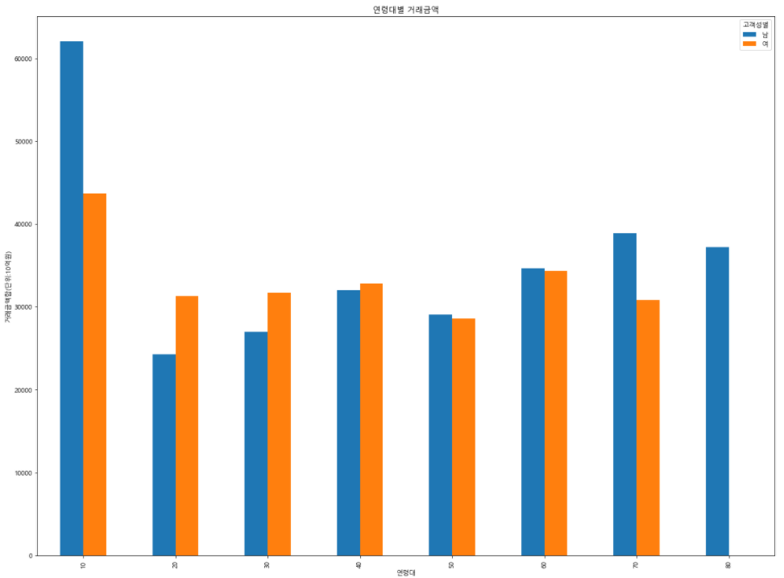
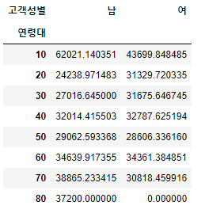
<생년월일 기준_김근연>
3. 울산페이 데이터 분석 단계별 설명
(4단계) 데이터 분석 및 시각화, 시사점(1/6)
분석 과정
각 연령대별 1인당 평균 거래금액
연령대별 거래금액 집계
- pivot_table 사용
시각화
- matplotlib사용
연령대별 평균사용금액 최대는 10대 남자입니다.
그래프 삽입

